Slide 1
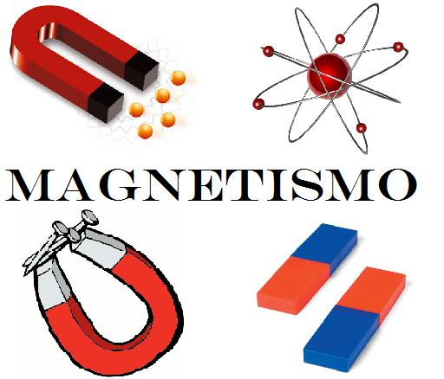
Integrantes:
Jacqueline Guzmán
Kasandra Hernández
Estefanía Martínez
Magda Morales
Mariana Ramírez
Diana Rodríguez
4°E Informática
Tema:
MAGNETISMO

Slide 2
Magnetismo
En nuestra actividad diaria podemos encontrarnos ante una diversidad de aparatos e instrumentos que requieren electricidad para funcionar: observa, por ejemplo, cuantos aparatos funcionan con electricidad en tu casa. ¿Cómo funcionan? ¿Qué los hace trabajar? Lo mismo en la calle que en la industria, la mayoría de los vehículos y maquinarias requieren un motor para moverse. Pero quizás la pregunta debe ser ¿Cómo funciona un motor, un alternador o un generador? ¿Qué hace funcionar al aparato o vehículo? Esto tiene mucha relación con los imanes y el magnetismo en sí.

Slide 3
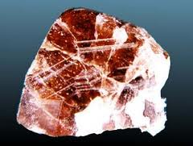
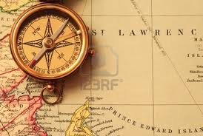
La palabra magnetismo tiene su origen en una isla del mar Egeo , en la región llamada Magnesia, donde los griegos hace ya más de 2000 años encontraron unas piedras con características especiales. Estas piedras, llamadas ahora magnéticas tenían la particularidad de atraer trozos de metal o de atraerse o repelerse entre sí. Una de las primeras aplicaciones se la dieron los chinos en el siglo XII construyendo la brújula.

Slide 4
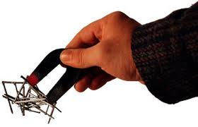
Introducción
En todo el mundo, muchos proyectos de transporte en trenes de gran velocidad basan su funcionamiento en el principio de levitación magnética. Por ejemplo, en el sistema de transporte alemán transrapid, el tren es atraído hacia un único riel de guía por medio de electroimanes situados en los flancos y que se ciñen al riel. En Japón se utiliza un sistema basado en el efecto de repulsión entre dos campos magnéticos de la misma polaridad. Este efecto permite que los carros permanezcan arriba de los rieles, sin que lleguen a tocarse. Se piensa que si los trenes funcionaran en un túnel de vacío, alcanzarían una velocidad de hasta 2000 km/hr . Además no contaminaría tanto.

Slide 5
Al estudiar en eta unidad los imanes, su clasificación y sus propiedades, veremos la estrecha relación que guardan la electricidad y el magnetismo; por ejemplo, la correspondencia entre el campo magnético que una corriente eléctrica genera y viceversa, la corriente eléctrica que se produce por la influencia de un campo magnético.
Se estudian los conceptos teóricos fundamentales, la fuerza sobre una carga en movimiento, los principios básicos del funcionamiento de los motores, los generadores y los transformadores eléctricos así como sus principales usos y aplicaciones.

Slide 6
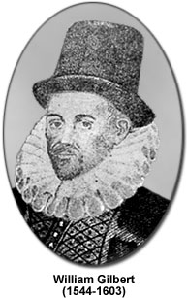
En el siglo XVI, William Gilbert hizo imanes artificiales frotando trozos de hierro contra la magnetita; identifico la “polaridad” de los imanes artificiales sugiriendo que una brújula siempre señalara hacia el norte y sur de la tierra por tener propiedades magnéticas. Los temas de electricidad y magnetismo se desarrollaron de manera independiente hacia 1820, cuando un físico danés llamado Hans Christian Oersted descubrió que una corriente eléctrica afecta a una brújula magnética. Posteriormente el francés André-Marie Ampere propuso que las corrientes eléctricas son el origen del magnetismo.

Slide 7
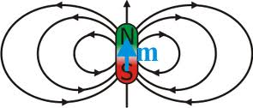
El magnetismo de los materiales es el resultado del movimiento de los electrones dentro de sus átomos. En un material imantado se encuentran regiones magnéticas conocidas como dominios. Los átomos en un material magnético están orientados en una sola dirección, mientras que en los materiales no magnetizados se encuentran orientados al azar. Si observamos un imán con un potente microscopio veremos que está formado por pequeñísimas regiones, que son como pequeños imanes con su polo norte y su polo sur. En un metal que no es imán, esas regiones están desalineadas, por lo que se anulan los efectos magnéticos que pudieran tener.

Slide 8
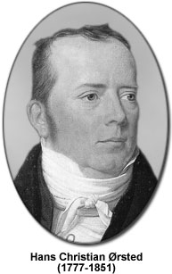
Hans Christian Oersted (1777-1851)
Físico y químico danés. Fue consejero de Estado, director de la escuela politécnica de Copenhague y miembro de la Academia de Ciencias de Paris. Busco la relación entre el magnetismo y la electricidad y logro demostrarlo. Puso de manifiesto la producción de campos magnéticos en los conductores cuando eran atravesados por corrientes eléctricas. Fue también el primero en aislar el aluminio.

Slide 9
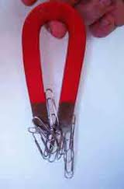
FUERZA MAGNETICA
Hay una fuerza producida por el movimiento de las cargas, llamada fuerza magnética que provoca atracción o repulsión entre materiales magnetizados. Solo algunos tipos de metales tienen esa fuerza magnética. Por ejemplo, el níquel. El cobalto, el hierro. A este tipo de metales por sus características magnéticas, se les llama ferro magnéticos. Los elementos gadolinio y disprosio. Clasificados como tierras raras. También tienen esta fuerza magnética pero no tan fácilmente se encuentran en la naturaleza los demás metales presentan magnetismo en una intensidad muy limitada.

Slide 10
IMANES
Imagínate el asombro o el azoro cuando las personas, en la antigüedad, observaron cómo algunos materiales eran atraídos por otros. Seguramente pasaron muchas cosas por su mente para explicarse tal fenómeno. Lo más probable es que hayan atribuido estas propiedades a la intervención de seres especiales o dioses que obraban estas fuerzas misteriosas.
El vocablo magnetismo proviene del nombre de la antigüedad ciudad de magnesia. Hace mas de 2000 años, cerca de esta ciudad se encontraron fragmentos de piedra con propiedades especiales. Estos materiales son lo que ahora se conoce como imanes naturales o magnetita, constituidos por oxido de hierro. Se observo que dichos imanes atraían pequeños trozos de hierro no magnetizado. Al fenómeno no producido por la fuerza de atracción entre los imanes o magnetitas se conoce como magnetismo.

Slide 11
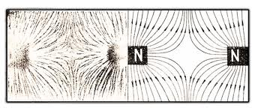
CLASIFICACION DE LOS MATERIALES MAGNETICOS
No todos los imanes son producto de la naturaleza, sino que el hombre también ha sabido crearlos, aprovecharlos y en general, controlar sus propiedades magnéticas. Una clasificación general de los imanes los divide en naturales y artificiales.

Slide 12
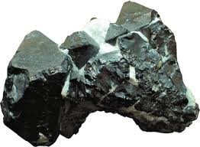
Imanes naturales
Los imanes naturales se encuentran como pequeñas piedras magnéticas. Se cree que son el producto de enfriamientos bruscos que ha sufrido el planeta. Es posible modelar estas piedras para darles la forma que corresponda a su uso. Su fuerza depende de la cantidad de electrones orientados permanentemente. Tienen la propiedad de atraer pequeños trozos de hierro y apuntar, siempre en la misma dirección, razón por la cual se utilizan para orientarse.

Slide 13
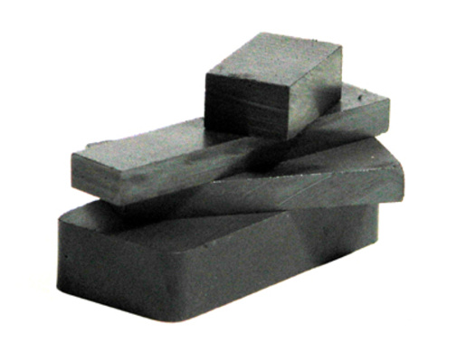
Imanes artificiales
Se les llama imanes artificiales a aquellos que son producidos por los seres humanos. El principio básico para producir un imán artificial consiste en reducir bruscamente la temperatura de un trozo de hierro en la presencia de un campo magnético. Los electrones del trozo de hierro, que en ese momento se encuentran desalineados, al entrar en un campo magnético se alinean de tal manera que, al perder energía, suspenden ( como si estuvieran congelados) el movimiento de rotación de los electrones es sobre su propio eje.
Industrialmente un material se imanta cuando se encuentra de un campo magnético generado por un solenoide en que circula una corriente eléctrica.

Slide 14
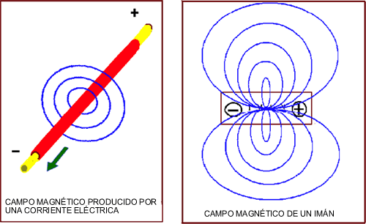
CAMPO MAGNETICO

Slide 15
Un campo magnético es el área o región de influencia producida por un imán. Los imanes tienes dos regiones donde se encuentra su fuerza de atracción; se les conoce como polos magnéticos.
Si suspendemos un imán con un hilo y lo dejamos en libertad, La barra se orienta en la dirección norte-sur de la tierra. Si se tienen dos imanes, puede comprobarse que los polos iguales se repelen y distintos se atraen.
La polarización magnética de los átomos se basa principalmente en el espín de sus electrones, los movimientos de un electrón son similares a los de la tierra. El giro sobre el propio eje se conoce con el nombre de movimiento de rotación, y al movimiento orbital alrededor del núcleo, con el movimiento de traslación.

Slide 16
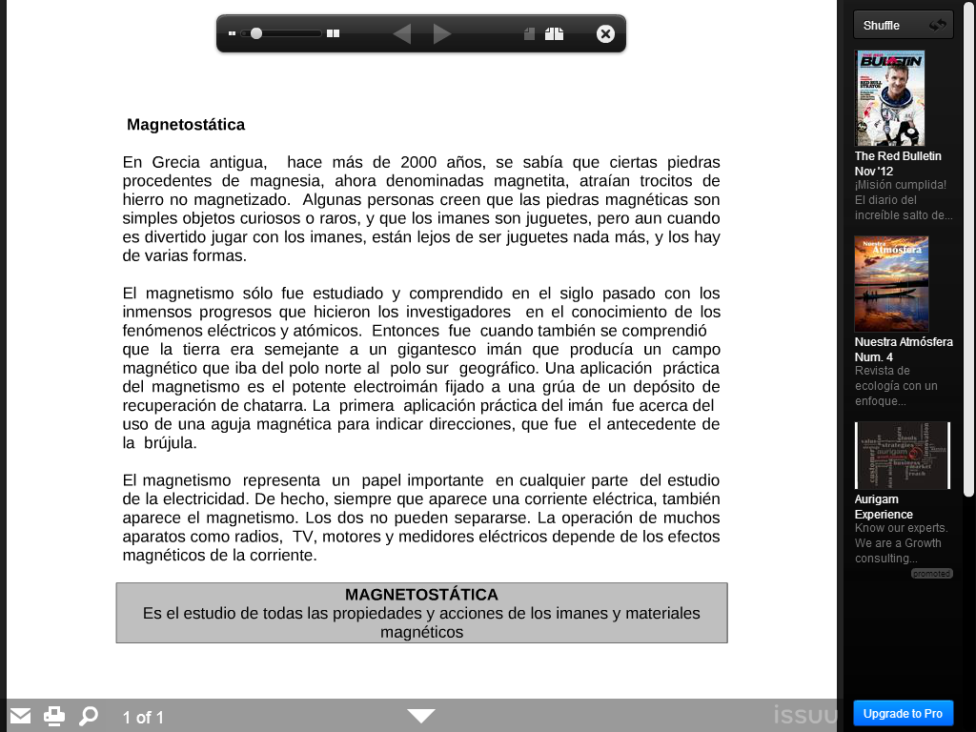

Magnetoestática

Slide 17
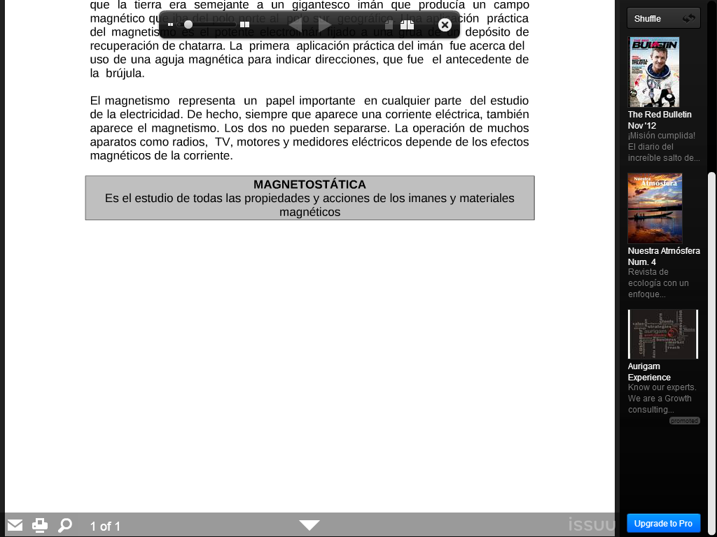

Slide 18
Densidad de flujo magnético
La densidad de flujo magnético B, en la región de un campo magnético, se define como:
Michael Faraday fue el primero a quien se le ocurrió la idea de que eran líneas de fuerza magnética las producidas por un imán. Este concepto se ilustrar en la figura 97, en la que se observa como las líneas dl flujo magnético atraviesan una espira cuadrada.
El número de líneas de flujo que pasan a través de una unidad de área perpendicular a dichas líneas.

Slide 19
Una espira es un lazo cerrado formado por un conductor. Cuando circula por la espira una corriente I. Se genera un campo magnético B, perpendicular a dicha corriente. En la práctica se requiere conectar una fuente de voltaje para hacer circular la corriente por la espira. Una espira puede tener cualquier forma, pero las más útiles son circulares y rectangulares
Matemáticamente, la densidad de flujo magnético B se expresa como sigue:
B=ø/ A
Dónde:
B= Densidad de flujo magnético (Wb/m²) = testa (T) = 10⁴ gauss (G)*
Ø= Flujo magnético, su unidad en SI es igual a un weber (Wb)
A= Área perpendicular a la dirección del flujo magnético (m²)

Slide 20
Ejemplo 27
Una espira rectangular de 10 cm de ancho por 20cm de largo se encuentra en el aire. Determina el flujo magnético que entra por ella, si el área de la espira forma un ángulo de 53° con respecto al flujo magnético, debido a un campo magnético cuya densidad de flujo es de 0.04T.
De acuerdo con lo que aprendiste en la segunda unidad acerca del campo eléctrico, así como un objeto cargado posee un campo eléctrico, un imán genera un campo magnético a su alrededor. La diferencia es que en un campo eléctrico las líneas se dirigen del polo norte al polo sur como un trayecto cerrado

Slide 21
Cuando un trazo de hierro no imantado se mantiene algún tiempo dentro de in cuerpo magnético, termina por comportarse como un imán, lo cual significa que parte de sus electrones se alinearon formando un dominio.
Las propiedades de un imán de esta naturaleza no son permanentes, pues transcurridos cierto tiempo el material pierde estas propiedades y vuelve a su estado. Por esta razón se les llama imanes temporales.
Además, el fenómeno que acabamos de ver s le conoce como inducción magnética. Las agujas, alfileres, clips, desarmadores son materiales fáciles de magnetizar por inducción. En la figura 96 muestran un conjunto de objetos magnetizados por inducción.

Slide 22
Los materiales magnéticos tienen otras propiedades importantes. La retentividad es la capacidad que tienen de retener el magnetismo. Desde luego, los materiales tienen diferentes grados de retentividad. Otra propiedad importante es la saturación magnética, que se refiere al límite de magnetización de los materiales; después de este límite, no hay fuerza externa, por más grande que sea, que incremente su magnetización.

Slide 23
Mapa conceptual
MAGNETISMO
En Grecia antigua hace mas de 200 años se sabia que ciertos procedentes de la magnesia atraían trocitos de hierro no magnetizados
Piedras Magnéticas
Algunas personas creían que estas eran solo juguetes o cosas raras
Pero estas estaban lejos de ser solo eso
El magnetismo fue estudiado y comprendido en el siglo pasado con progresos en el conocimiento de fenómenos atómicos y eléctricos
El magnetismo tiene un papel importante en el estudio de la electricidad
Magnetoestatica

Slide 24
Conclusión
Desde el descubrimiento de las piedras magnéticas se ha estudiado y comprendido el magnetismo
Cada electrón es, por su naturaleza, un pequeño imán. Innumerables electrones de un material están orientados aleatoriamente en diferentes direcciones, pero en un imán casi todos los electrones tienden a orientarse en la misma dirección, creando una fuerza magnética grande o pequeña dependiendo del número de electrones que estén orientados.

